Slide 1
مکاتب تئوری های مالی و حسابداری
استاد محترم:
پاییز 95

Slide 2
فصل پنجم: تئوری های مربوط به ریسک و بازده
1-5 ) تئوری مجموعه اوراق بهادار (پورتفولیو)
2-5 ) تئوری مدرن سرمایه گذاری
3-5 ) تئوری فرامدرن سرمایه گذاری
4-5 ) تئوری بازار سرمایه
5-5 ) مدل قیمت گذاری دارایی سرمایه ای

Slide 3
6-5) تئوری قیمت گذاری آربیتراژ
7-5) مدل قیمت گذاری دارایی سرمایه ای شرطی
8-5)مدل قیمت گذاری دارایی سرمایه ای مبتنی بر مصرف
9-5) مدل قیمت گذاری دارایی سرمایه ای تعدیلی
10-5) مدل قیمت گذاری دارایی سرمایه ای تجدید نظر شده
11-5) تئوری مدیریت ریسک مالی
12-5) مدل اختیاربلک - شولز

Slide 4
1-5 ) تئوری مجموعه اوراق بهادار (پورتفولیو) :
سرمایه گذاری در بیش از یک دارای یا ورقه بهادار ،مجموعه سرمایه گذاری یا پرتفوی یا بدره نام
دارد.
اساس این نظریه آن است که ریسک یک دارایی را نباید به تنهایی بر پایه کاهش یا افزایش
بازده پیش بینی شده اش سنجید. بلکه این سنجش باید بر پایه کمک پایانی این دارایی به
ریسک همه سرمایه گذاری های انجام شده در این زمینه انجام گیرد. با توجه همبستگی بازده
یک دارایی به بازده دارایی های موجود در مجموعه ، دارایی مزبور کم خطر و یا پرخطر تلقی می
شود.

Slide 5
مفروضات تئوری پرتفوی:
مفروضات اساسی مدل مارکویتز ،عبارتند از
1-سرمایه گذاران بازده رامطلوب دانسته واز ریسک متنفر هستند.
2-سرمایه گذاران برای هر طرح سرمایه گذاری به توزیع احتمالی بازده های موردانتظار در طول دوره نگهداری توجه می نمایند.
3-سرماه گذران مطلوبیت خود را طی دوره زمانی موردانتظار ماکزیمم می کنندو منحنی های بی تفاوتی آنان دارای شیب منفی می باشد.
4-سرمایه گذاران همواره ریسک سبداوراق بهادار رابراساس نوسانات بازده های موردانتظار براورد می کنند.
5-پایه و اساس تصمیمات سرمایه گذاران را ریسک و بازده موردانتظار تشکیل می دهد.
6-سرمایه گذاران در سطح معینی ازریسک ،بازده های بالاتر را به بازده های پایین تر ترجیح می دهند.همچنین در سطح معینی از بازده موردانتظار ،ریسک کمتر را به ریسک بیشتر ترجیح می دهند.

Slide 6
پرتفوی کارآ :
به معنای ترکیب مطلوب اوراق بهادار به نحوی است که ریسک آن پرتفوی در ازای نرخ بازده
معین به حداقل رسیده باشد.
نکته»» سرمایه گذاران می توانند از طریق مشخص کردن نرخ بازده مورد انتظار پرتفوی و حداقل کردن ریسک پرتفوی در این سطح بازده، پرتفوی کارآ را مشخص کنند .

Slide 7
نکته»» از طریق تنوع بخشی یا ترکیب متناسب دارایی های سرمایه گذاری شده می
توان ریسک مجموعه را حداقل کرد.درجه حداقل شدن ریسک،به همبستگی میان
دارائیهای ترکیب شونده بستگی دارد.
نکته»» با ترکیب دو دارایی که همبستگی میان آنها منفی کامل (P=-1) است می توان
ریسک کلی مجموعه را حذف کرد .
ترکیب دو دارایی با همبستگی مثبت کامل (1+=p) هیچ کمکی به کاهش ریسک نمیکند.
وقتی همبستگی میان دو اوراق بهادار صفر(0=p) باشد هیچ رابطه ای میان بازده دو اوراق
بهادار وجود نخواهد داشت و دانستن بازده یکی از اوراق بهادار هیچ کمکی به پیش بینی
بازده اوراق بهادار دوم نخواهد کرد.

Slide 8
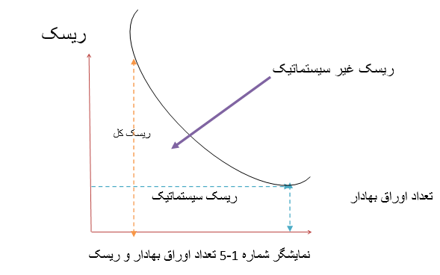
نمایشگر شماره 1-5 تاثیر افزایش تعداد اوراق بهادار در کاهش ریسک مجموعه را نشان می دهد.
در این نمودار موارد زیر دیده می شود:
1- با افزایش تعداد سهام متنوع ،ریسک کل کاهش می یابد.
2- با ایجاد تنوع ، ریسک غیر سیستماتیک کاهش یافته و ریسک سیستماتیک تغییر نمی کند.
3- ریسک مجموعه با شیب ثابتی کاهش نمی یابد بلکه در ابتدا که سهام جدید به مجموعه اضافه می شود ریسک کل با شدت بیشتری کاهش یافته به تدریج از شدت کاهش کاسته شده ودیگر با ایجاد تنوع ریسک کاهشی نخواهد یافت.

Slide 9
ریسک سیستماتیک و غیر سیستماتیک:
ریسک پرتفوی به دو بخش سیستماتیک و غیر سیستماتیک تقسیم می شود.
1) ریسک سیستماتیک به عنوان واریانس بازده های مورد انتظار سرمایه گذاری تعریف شده
است . به عبارت دیگر ، تغییر پذیری در بازده کلی اوراق بهادار،مستقیما با تغییرات بازار یا اقتصاد بستگی دارد که به آن ریسک سیستماتیک ویا ریسک بازار می گویند.
نکته: از عوامل مهم ایجاد ریسک سیستماتیک می توان تحولات سیاسی و اقتصادی ،چرخه های تجاری ،تورم و بیکاری را نام برد.

Slide 10
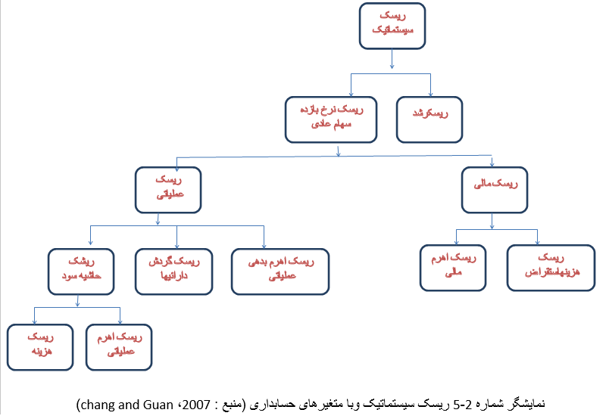
ریسک سیستماتیک را به متغیر های حسابداری مرتبط می نماید که در نمایشگر شماره 2-5 نشان داده شده است:

Slide 11
ریسک غیر سیستماتیک :
آن قسمت از تعییر پذیری در بازده کلی اوراق بهادار را که به تغییر پذیری کلی بازار بستگی ندارد
ریسک غیر سیستماتیک می گویند. ریسک غیر سیستماتیک از عواملی از قبیل کالا و خدمات
تولیدی شرکت یا صنعت ، اقدامات رقبا، نوع مدیریت و ساختار هزینه های شرکت بوجود می آید .
نکته»» هرچه میزان اوراق بهادار بیشتر شود ریسک غیر سیستماتیک کوچکتر و کوچکتر می
شود و ریسک کل پرتفوی به ریسک سیستماتیک نزدیکتر می شود . بنابراین ،ایجاد تنوع در اوراق
بهادار ، نمی تواند باعث کاهش ریسک سیستماتیک شود ،به عبارت دیگر کل ریسک پرتفوی
نمی تواند بیشتر از کل ریسک پرتفوی بازار کاهش یابد.

Slide 12
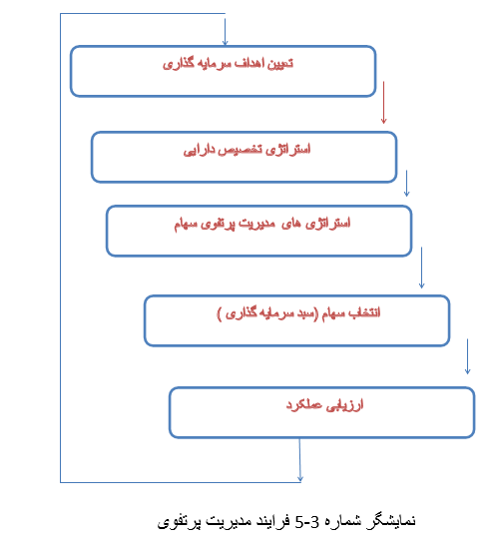
فرآیند مدیریت پرتفوی:
نمایشگر شماره 3-5 فرایند تصمیم گیری مدیریت پرتفوی را نشان می دهد.

Slide 16
استراتژی های مدیریت پرتفوی:
استراتژی های مدیریت پرتفوی سهام به طور کلی دردو مقوله فعال و منفعل قرار می گیرند.
استراتژهای انفعالی: به جای تاکیدبر به دست آوردن بازده اضافی موقت ازتغییرات بازار ،بر عملکرد بلند مدت یک بخش خاص ازبازار سرمایه متمرکزمی شوند.و بدلیل عدم توانایی در پیش بینی نگهداری میشود.
هدف پرتفوی انفعالی تا حد ممکن نزدیک کردن بازده پرتفوی به شاخص مورد نظر که آنرا شاخص
مبنا می نامند ، چنین پرتفویی را پرتفوی شاخصی نیز می گویند.
استراتژی های فعال :عمدتا به منظور هماهنگی با پیش بینی های کوتاه مدت دارایی ها
،بخش های بازار و سهم بکار می روند .
نکته: انتخاب نوع استراتژی (فعال یامنفعل ) بستگی به نوع بازاری که سرمایه گذار در آن فعال است دارد.در یک بازار کارآ از مدیریت منفعل و در بازار غیر کارآ از مدیریت فعال استفاده می شود.

Slide 17
استراتژی های انفعالی:
دونوع استراتژی انفعالی وجود دارد :
1) استراتژی خرید و نگهداری
2) استراتژی سرمایه گذرای در شاخص
استراتژی خرید و نگهداری:
در استراتژی خرید ونگهداری ، سهام بر مبنای چندین معیار خریداری می گردد و تا پایان دوره
سرمایه گذاری نگهداشته می شود . بنابراین هیچ گونه فعالیت خرید و فروش پس از ایجاد
پرتفوی وجود ندارد .

Slide 18
استراتژی سرمایه گذرای در شاخص:
در این استراتژی مدیر هیچ گونه تلاشی در جهت شناسایی سهام پایین قیمت یا بالای قیمت از
طریق تجزیه وتحلیل بنیادی نمی نماید . همچنین مدیر هیچ گونه تلاشی در جهت پیش بینی
حرکات کلی در بازار انجام نمی دهد.
نکته»» مهمترین مزیت پرتفوی انفعالی در این است که با هزینه کمی می توان به عملکرد
متوسطی دست یافت.به دست آوردن عملکردی برابر با بازار و با ریسک غیرسیستماتیک
پایین این استراتژی را جایگزین خوبی برای استراتژی مدیریت فعال نموده است .

Slide 19
سه تکنیک اساسی برای ایجاد پرتفوی شاخصی انفعالی:
1- پیگری کامل
2- نمونه گیری
3- بهینه سازی (برنامه ریزی غیر خطی )
پیگری کامل: در پی گیری کامل تمامی سهام موجود در شاخص به نسبت وزنشان در شاخص خریداری می گردند. این تکنیک کمک می نماید تا از نزدیک بودن به عملکرد شاخص مطمئن بود.
نمونه گیری: در استفاده ازروش نمونه گیری ، مدیر پرتفوی تنهابه خرید نمونه ای از سهام که درشاخص مبنا وجوددارند، می پردازد . دراین روش سهامی که دارای وزن های بیشتر در شاخص مبنا باشند بر طبق وزن هایشان درشاخص خریداری می گردند وسهام کوچکتر باتوجه به ویژگی های کلی تقریبی شان(همانند بتا، نوع صنعت و سود نقدی )،در شاخص مبنا خریداری می گردند.
بهینه سازی: در تکنیک برنامه ریزی غیر خطی ،اطلاعات تاریخی تغییرات قیمتها همبستگی بین سهام ، به عنوان ورودی مدل استفاده می شود و خروجی آن ترکیب پرتفوی را مشخص خواهد کرد که حداقل خطای پیگیری از پرتفوی الگو را خواهد داشت.

Slide 20
استراتژیهای فعال:
استراتژی فعال را به سه دسته زیر تقسیم می نمایند:
1- استراتژی سنجش موقعیت بازار
2- استراتژی گلچینی سهام
3- استراتژی تمرکز بخشی
استراتژی سنجش موقعیت بازار : سرمایه گذار در تلاش برای بهبود عملکردش ازطریق زمان سنجی بازار می باشد وی در تلاش است بوسیله پیش بینی هایی که از بازار یا بخش های خاصی از بازار می نماید پرتفویش راتعدیل نماید .
مثال های استراتژی سنجش موقعیت بازار: انتقال منابع بین اوراق بهادار کشور های مختلف، انتقال منابع بین بازار سهام و بازار اوراق قرضه و انتقال بین اوراق بهادار بازار سهام و اوراق بهادارخزانه( بدون ریسک ).

Slide 21
استراتژی گلچینی سهام: سرمایه گذار وزن سهام زیر قیمت را در پرتفوی افزایش و وزن سهام بالای قیمت را کاهش می دهد.
استراتژی تمرکز بخشی : استراتژی تمرکز بخشی را چرخش در بین بخشها یا انتخاب بخشی نیز می نامند. این روش مشابه استراتژی گلچین سهام می باشد با این تفاوت که واحد مورد نظر به جای سهام صنعت یا بخش می باشد .
در استراتژی تمرکز بخشی سهام موجود را می توان به روشهای زیر به بخشهای مختلف تفکیک نمود:
1-طبقه بندی کلی صنایع (مانند صنعتی ، مالی ،زیر بنایی و ....)
2-طبقه بندی بر مبنای محصولات اصلی (مانند کالاهای مصرفی ،کالاهای صنعتی و خدمات)
3-ویژگی های رفتاری های سهام (مانند رشدی ، چرخه ای ،و با ثبات یا بر منبای اندازه ،سود نقدی و کیفیت)
4-بر مبنای حساسیت به یک یا چند پدیده اقتصادی خاص (مانند سهام حساس به نرخ سود ،نرخ ارز و غیره )

Slide 22
مزایای مدیریت فعال :
1-عدم اطمینان سرمایه گذاران به تئوری کارایی بازار و یا کارایی پایین تر بخش هایی از بازار.
2- تمایل به مدیریت نوسان پذیری پرتفوی با سرمایه گذاری بر روی سهام کم ریسک.
3- امکان تمایل به پذیرش ریسک مضاعف جهت کسب بازدهی بالاتر.
کاستی های مدیریت فعال :
1- ممکن است مدیریت انتخاب اشتباهی در سرمایه گذاری انجام دهد.
2- ممکن است مدیریت از یکی از نگرش های غلط در مدیریت پیروی کند.
3- پرداخت حق الزحمه های مربوطه در مدیریت فعال بیشتر از حق الزحمه های مربوطه در مدیریت غیرفعال می باشند.
4-تکرار معامله در مدیریت فعال وجود دارد.

Slide 23
سرمایه گذاری ارزشی در برابر سرمایه گذاری رشدی:
سهام رشدی عبارت از سهام شرکت هایی است که دارای سود مثبت بالایی خواهند بود و این
سود بالاتر از متوسط نرخ بازدهی ، متناسب با ریسک آنان است زیرا که سهام آنان پایین تر از
ارزش ذاتی ارزش گذاری شده است. همچنین سهام آنها دارای نسبت بالایی از P/E و P/B
است.
سهام ارزشی ، سهامی هستند که بنا به دلایلی ، به غیر از امکان رشد عایدات بالقوه ، پایین تر
از ارزش ذاتی قیمت گذاری شده اند. سهام ارزشی معمولاً سهامی با نسبت های P/E پایین یا
نسبت های P/B پایین می باشند.

Slide 24
معمولاً یک سرمایه گذار رشدی بدین گونه عمل می کند :
• تمرکز بر اجزای EPS و ارزشیابی اقتصادی آن.
• جستجو برای شرکت هایی که انتظار می رود EPS آنها در آینده رشد سریعی داشته باشد.
• تصور اینکه در کوتاه مدت نسبت P/E ثابت باقی خواهد ماند و یا قیمت سهام بالا می رود.
در مقابل یک سرمایه گذار ارزشی بدین گونه عمل می نماید :
تمرکز بر اجزای قیمت واطمینان از این که از بعضی جهات قیمت سهم «ارزان » است .
توجه به سود جاری یا محرک های بنیادی رشد درآمد.
اغلب تصور کند که نرخ P/E زیر سطح عادی آن است و به زودی بازار این وضعیت را با افزایش
قیمت سهام ، بدون تغییر یا با تغییر اندکی در میزان سود «تصحیح» خواهد کرد.

Slide 25
استراتژی های تخصیص دارایی به صورت فعال :
چهار استراتژی کلی برای تعیین ترکیب دارایی ها در پرتفوی وجود دارد که عبارتند از:
1- روش های تخصیص یکپارچه دارایی
2- استراتژیکی
3- تاکتیکی
4- اطمینان بخش
مدل استراتژی شبکه:
این مدل، از روش های مورد استفاده در مدیریت پرتفوی فعال سهام می باشد و سعی در شناسایی
پرتفویی از سهام شرکتها با قابلیت و بازدهی بالاتر نسبت به بازدهی پرتفوی بازار دارد.

Slide 26
روش اجرای مدل استراتژی شبکه:
در مدل استراتژی شبکه باتوجه به نسبت های P/E و P/B و همچنین ارزش بازار جهت گروه بندی
شرکت های مورد مطالعه به 9 گروه در 6 گام به شرح ذیل استفاده می گردد:
• شرکت هایی با نسبت های P/E و P/B سهام پایین یا زیر حد متوسط سهام ارزش می باشد.
• شرکت هایی با نسبت های P/E و P/B سهام بالا یا بیش از حد متوسط سهام رشدی می باشد.
• شرکت هایی با نسبت های P/E و P/B در حد متوسط داشته باشند سهام رشدی- ارزشی می باشد.

Slide 27
الف : نوع سهام:
برای گروه بندی شرکتها برای استخراج شبکه پرتفوی می باید گام های زیر را به ترتیب طی نمود :
1- استخراج مقادیر P/E و P/B برای هر یک از سال های مورد مطالعه .
2- رتبه بندی مقادیر P/E و P/B با استفاده از روش تاکسونومی.
3- با استفاده از فرمول چارک ها ، طبقه بندی به دست آمده را به چهار گروه ، چارک اول را شرکت های ارزشی ، چارک دوم و سوم را شرکت های ارزشی و رشدی و چارک چهارم را شرکت های رشدی نام گذاری می کنیم.
ب : نوع شرکت:
4- استخراج ارزش بازار هر شرکت و سپس گروه بندی آن ها همانند مرحله دوم.
5- چارک اول شرکت های با اندازه ی کوچک، چارک دوم و سوم شرکت های متوسط و چارک چهارم را شرکت های با مقیاس بزرگ نام گذاری می کنیم.
ج : طبقه بندی:
6- در نهایت با استفاده از اطلاعات بدست آمده در گام های 3 و 5 نسبت به تکمیل و استخراج
شبکه پرتفوی در 9 شبکه به صورت ماتریسی اقدام می نماییم که نتیجه آن در سطر نوع سهام،
ارزشی ، ارزشی- رشدی و رشدی و در ستون اندازه شرکت، بزرگ، متوسط و کوچک در ماتریس
3 ×3 استخراج می گردد.

Slide 28
تئوری مدرن سرمایه گذاری:Modern Portfolio Theory ( MPT )
به طور خلاصه می توان گفت که تئوری مدرن پرتفوی براساس رابطه ریسک و بازده محاسبه شده
از طریق انحراف معیار تبیین می شود . این تئوری فرصتی را برای سرمایه گذاران فراهم می کند تا
آنها از طریق متنوع کردن سرمایه گذاری برای حداکثر نمودن سرمایه گذاری شان استفاده کنند.
مفروضات این تئوری عبارتند از :
1- توزیع بازدهی همه اوراق بهادار و دارایی ها نرمال می باشد.
2- واریانس بازدهی دارایی ، شاخص مناسبی برای اندازه گیری ریسک می باشد.
3- سرمایه گذار از ریسک گریزان است.

Slide 29
نکته:
تئوری پرتفوی نوین براساس برهان ساده فریبنده ای بنا شده که عبارت است از «یک سرمایه
گذار پرتفوی بهینه اش را از مجموعه ای از پرتفوی هایی انتخاب خواهد نمود که دارای :
• پیشنهاد حداکثر نمودن بازده مورد انتظار برای سطوح متغیر ریسک.
• پیشنهاد حداقل نمودن ریسک برای سطوح متغیر بازده مورد انتظار باشد.
تئوری فرامدرن سرمایه گذاری:
Post-Modern portfolio Theory (PMPT)
تئوری فرامدرن پرتفوی (PMPT) شکل پیشرفته تئوری مدرن پرتفوی است.
تئوری فرامدرن پرتفوی (PMPT) براساس رابطه بازدهی و ریسک نامطلوب(کاهشی یا منفی) به
تبیین رفتار سرمایه گذار و معیار انتخاب پرتفوی بهینه می پردازد.

Slide 30
ریسک نامطلوب:
بعنوان شاخص اندازه گیری ریسک تنها نوسانات منفی بازدهی اقتصادی در آینده را در محاسبه ریسک بکار میگیرد.
«مارکویتز» دو روش برای محاسبه ریسک نامطلوب پیشنهاد کرد :
روش اول: روش نیم واریانس که از مجموع مجذورات انحراف از میانگین نرخ بازدهی بدست می آید
(نیم واریانس زیر نرخ میانگین).

Slide 31
روش دوم استفاده از نیم واریانس که از مجموع مجذورات انحراف از نرخ بازدهی هدف(نیم واریانس زیر نرخ هدف ) بدست می آید:
.
که در آن:
rt: بازدهی دارایی در دوره T
t : نرخ بازدهی هدف
K : تعداد مشاهدات
E : امید ریاضی نرخ بازدهی
تابع ماکزیمم،عبارت[O,(t-rT)] را چنان انتخاب می کند که مقادیر بیش از میانگین،انتخاب شده و
برای مقادیر کمتر از میانگین عدد صفر جایگذاری شود.

Slide 32
برخی از ویژگی های بارز تئوری پرتفوی فرامدرن را به شرح زیر می باشند:
1- در این تئوری به جای این که برای بهینه نمودن ترکیب دارایی ها از نیمه واریانس استفاده گردد، دارایی ها براساس بازده – ریسک نامطلوب در مجموعه پرتفوی ارزیابی می شوند.
2- هسته مرکزی تئوری پرتفوی فرامدرن این است که انحراف معیار ، شاخص ضعیفی برای نشان دادن چگونگی ریسک تحمیل شده به اشخاص می باشد.
3- ریسک نامطلوب از سه جزء ریسک تشکیل شده است : فراوانی ریسک نامطلوب ، انحراف متوسط ریسک نامطلوب و اندازه ریسک نامطلوب ، هر یک از این معیارها به حداقل بازده قابل قبول برای یک سرمایه گذار خاص اشاره دارد.
4-پرتفوهایی که از یک مدل نیمه واریانس و ریسک نامطلوب بهینه شده تشکیل یافته اند اغلب مشابه و تفاوتهای کمی در ریسک و بازده آنها وجود دارد.
5- تئوری پرتفوی فرامدرن یک روش علمی بهبود یافته است که نه تنها ریسک های نامطلوب را بهینه می کند بلکه کارآیی بازار اوراق بهادار را نیز براساس رویکرد رفتاری می سنجد

Slide 33
خصوصیات و تمایزات دو نظریه مدرن و فرامدرن پرتفوی :
 | تئوری مدرن پرتفوی | تئوری فرامدرن پرتفوی
معیار ریسک | انحراف معیار و واریانس | ریسک نامطلوب،نیم واریانس،نیم انحراف معیار
فرض توزیع احتمالات | توزیع نرمال | توزیع غیر نرمال
چولگی | محاسبه چولگی | محاسبه چولگی
ارزش نوسانات بالا و پایین | نوسانات بالاو پایین هم ارزش | نوسانات بالابا ارزش و نوسانات پایین ضد ارزش
تعبیر ریسک | ریسک به عنوان انحراف ازمیانگین بازدهی | ریسک به عنوان انحراف از میانگین هدف خاص
معیار عملکرد | معیارجنسن،معیارترینر،نسبت شارپ، نسبت ارزیابی و ضریب تعیین | نسبت سورتینو،نسبت پتانسیل مطلوب (UPR)

Slide 35
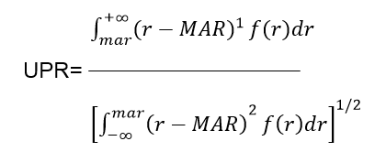
2- نسبت پتانسیل مطلوب UPR)):
اگر یک توزیع پیوسته از بازدهی داشته باشیم ، آنگاه UPR را به شیوه زیر محاسبه می شود:
صورت کسر نشانگر پتانسیل مطلوب یا بازده مورد انتظار اضافی نسبت به MAR می باشد که
آن را پتانسیل موفقیت نیز می نامند. مخرج کسر ریسک نامطلوب یا ریسک واماندگی از هدف
را نشان می دهد.

Slide 36
تئوری بازار سرمایه :Capital Market Theory
تئوری بازار سرمایه به دنبال توضیح و بیان هزینه یابی دارایی های سرمایه ای در بازار است.
هدف تئوری بازار سرمایه ، ارائه مدلی است که بتواند دارایی های ریسک دار را قیمت گذاری کند.
در این تئوری فرض میشود که هر سرمایه گذاری سعی در تنوع بخشیدن پرتفوی خود دارد و با توجه به ترجیحات ریسک و بازده جایی را روی مرز کارآیی انتخاب میکند.
مرز کارآ : Efficient Frontier
ترکیبات مختلفی از ریسک و بازده انواع دارایی های مالی است که بالاترین بازده را در مقابل پذیرش ریسک به همراه دارد.

Slide 37
مفروضات تئوری بازار سرمایه:
1- تمامی سرمایه گذاران در خصوص نرخ بازده آتی از توزیع احتمال یکسانی برخوردارند.
2-تمامی سرمایه گذاران دارای افق زمانی یکسان یک دوره ای هستند.
3- تمامی سرمایه گذاران می توانند با نرخ بازده بدون ریسک وام گرفته و یا قرض بدهند.
4- نقل و انتقالات در معاملات بدون هزینه هستند.
5- درآمدهای شخصی بدون مالیات می باشند به گونه ای که سرمایه گذاران میان سود سرمایه و سود تقسیمی بی تفاوت اند.
6- دراین تئوری تورم یا تغییر در نرخ بهره وجود ندارد.
7- هیچ سرمایه گذاری به تنهایی نمی تواند با توجه به تصمیمات خرید و فروش خودش بر قیمت سهام تاثیر بگذارد.
8-بازار سرمایه در تعادل می باشد.

Slide 38
مدل قیمت گذاری دارایی سرمایه ای :
Capital Asset Pricing Model ( CAPM )
این مدل بین ریسک یک ورقه بهادار یا بتا و سطح نرخ بازده مورد انتظار یا مورد مطالبه آن سه رابطه مجزا برقرار می کند.
اولین آنها خط بازار سرمایه نامیده می شود. خط بازار سرمایه رابطه خطی بین بازده مورد انتظار و ریسک را برای همه سبدهای گوناگون اوراق بهادار نشان می دهد.
که مجدداً مرتب می گردد :

Slide 39
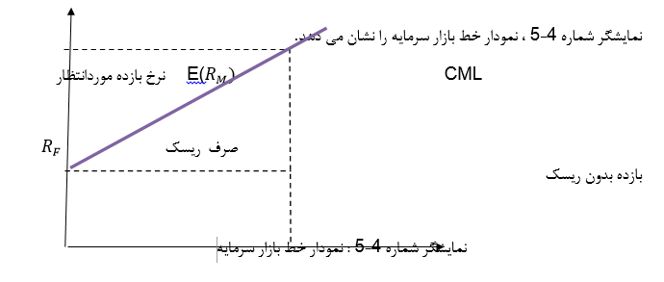
-2دومین رابطه خط بازار سهام نامیده می شود . خط بازار سهام SML رابطه خطی بین بازده مورد انتظار و ریسک سیستماتیک را برای سهام افراد نشان می دهد. رابطه مزبور را به صورت زیر بیان می کند:

Slide 40
که در آن : E(Ri) بازده مورد انتظار ورقه بهادار ، RFبازده ورقه بهادار بدون ریسک، RM بازده
مورد انتظار مجموعه سرمایه گذاری بازار (مانند شاخص سهام بورس اوراق بهادار) ، β = بتا ،
شاخصی از ریسک تنوع ناپذیر (ریسک غیرقابل کنترل یا سیستماتیک).
نکته: در مدل قیمت گذاری دارایی سرمایه ای ، نرخ بازده مورد انتظار به دو جزء تقسیم می شود:
بازده ورقه بهادار بدون ریسک که هر کس می تواند از طریق اوراق بهاداری مانند اوراق خزانه دولتی بدست آورد.
(2) صرف ریسک
صرف ریسک همچنین از دو بخش تشکیل شده است :
نرخ بازده اضافی سرمایه گذاری در اوراق بهاداری که با نرخ بازده بدون ریسک عرضه می شود.
(2) نوسان یا تغییرات سهام خاصی نسبت به شاخص قیمت کل سهام در بازار.

Slide 41
بتا عبارت است از معیار اندازه گیری ریسک سیستماتیک یک ورقه بهادار که به عنوان قسمتی از
ریسک کلی نمی توان آن را از طریق ایجاد تنوع کاهش داد یا از بین برد. بتا شاخصی برای تعیین
تغییرات قیمت یک سهم نسبت به شاخص قیمت کل سهام است.
سهم خاصی که بتای آن بیش از یک ( β>1 ) است ، نسبت به تغییرات بازار حساسیت زیادی از خود نشان می دهد (ریسکی تر است ). به چنین ورقه بهاداری،ورقه بهادار تهاجمی گویند.
بتای معادل یک ( β=1 ) ، حالتی است که در آن دارایی، درست مانند بازار عمل می کند، به چنین سهمی دارایی خنثی یا بدون حساسیت (بی تفاوت) می گویند.
بتای کوچکتر از یک ( β<1 ) حالتی است که در آن سهم ، نسبت به تغییرات بازار حساسیت کمتری از خود نشان می دهد (که ریسکی تر است )، به چنین ورقه بهاداری ، ورقه بهادار تدافعی گفته می شود.
β=(COV(A,M))/(VAR(M))

Slide 42
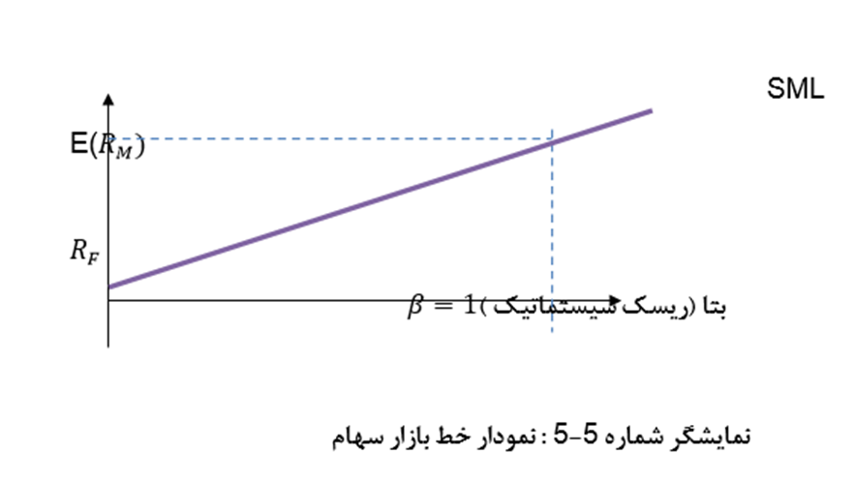
سومین رابطه خطی بین ریسک و بازده،
خط ویژگی اوراق بهادار Security Characteristic Line(scl) نامیده می شود . خط ویژگی اوراق بهادار (SCL) رابطه خطی بین بازده مازاد اوراق بهادار اشخاص و بازده مازاد مجموع بازار در هر نقطه از زمان را نشان می دهد.

Slide 44
فرض های مدل قیمت گذاری دارایی سرمایه ای:
1- وجود شرایط بازار متقارن
2- سرمایه گذاران به بازده مورد انتظار بیشتر و انحراف معیار کمتر تمایل دارند.
3- سرمایه گذاران اشخاصی ریسک گریز هستند که انتظار دارند ثروت آنها در پایان دوره حداکثربشود.
4- اگر سرمایه گذار بتواند با نرخ بازده بدون ریسک وام گرفته و وام بدهد «سبد کارای سهامی» از بقیه بهتر است ، که دارای بالاترین نسبت صرف ریسک به انحراف معیار باشد.
5- ریسک اوراق بهادار به وسیله ارزش بتای آن اندازه گیری می شود.
6-بازده های اوراق بهادار از توزیع نرمال تبعیت می کنند.
7- نرخ بازده مورد انتظار اوراق بهادار به نرخ بهره بدون ریسک ، جایزه پذیرش ریسک در بازار (صرف ریسک) و بتای اوراق بهادار بستگی دارد.
8- سرمایه گذاران باید اوراق بهادار پرمخاطره را تنها به عنوان بخشی از یک مجموعه بسیار متنوع اوراق بهادار نگه دارند.

Slide 45
9- تنها راه برای افزایش نرخ بازده سرمایه گذاری پذیرش ریسک بیشتر است.
10- اوراق بهادار در بازار بسیار رقابتی بدون هزینه مبادله (مانند کارمزد کارگزار) خرید و فروش می شوند و اطلاعات بدون هزینه و هم زمان در دسترس همه سرمایه گذاران قرار دارد.
11- مالیاتها بر تصمیم سرمایه گذار اثری ندارند.
12- سرمایه گذاران در مورد بازده اوراق بهادار، دارای انتظارات مشابه هستند.
توضیح:فرضیه های مذکور وضعیتی را توصیف می کنند که در آن سرمایه گذاران از نظر ثروت و گرایش نسبت به مخاطره با یکدیگر تفاوت دارند اما دارای فرصت ها و انتظارات مشابه هستند، به مخاطره علاقه ای ندارند وانحراف معیار بازده سرمایه را معیار مناسبی برای اندازه گیری مخاطره می دانند. اینان می توانند به راحتی هر ترکیبی از دارایی های با مخاطره و بدون مخاطره را برای سرمایه گذاری انتخاب کنند و می توانند وام بگیرند و با خرید اوراق بهادار از این طریق تامین مالی کنند.

Slide 46
معایب مدل قیمت گذاری دارایی سرمایه ای
1- CAPM فرض میکند که بازده اوراق بهادار به عنوان متغیرهای تصادفی ، از توزیع نرمال پیروی میکنند ، اما چنین به نظر میرسد که بازده های اوراق بهادار به طور نرمال توزیع نمی شوند که این هم به علت نوسان زیاد بازار می باشد.
2-CAPM فرض میکند که واریانس بازده ها با معیار ریسک برابر می باشد.
3- CAPM به اندازه کافی واریانس بازده اوراق بهادار را آشکار نمی سازد
4- CAPM فرض میکند که با یک نرخ بازده مورد انتظار مشخص ، سرمایه گذاران ریسک کمتر را بهریسک بیشتر ترجیح می دهند
5- CAPM فرض میکند که همه سرمایه گذاران به اطلاعات یکسان دسترسی دارند ودر باره ریسک ونرخ بازده همه اوراق بهادار با هم توافق دارند.
6- CAPM فرض میکند که هیچگونه هزینه معاملات ومالیات وجود ندارد اما این فرض با تفسیرهای پیچیده مدل از بین میرود .
7- پرتفوی بازار شامل همه اوراق بهادار در کلیه بازارها است در حالی که در ترکیب دارایی سرمایه ای در بازار هریک از اوراق بهادار دارای وزن خاصی است

Slide 47
8- پرتفوی بازار به صورت نظری باید شامل همه انواع اوراق بهاداری باشد که توسط هر فردی به عنوان یک دارایی سرمایه ای نگهداری میشود در حالی که افراد معمولا یک شاخص سهام را به عنوان نماینده پر تفوی بازار جایگزین و در نظر میگیرند.
9- مدلی که قیمت یک سهم را بر حسب قیمت همه سهام واوراق قرضه قیمت گذاری میکند ، در واقع یک مدل قیمت گذاری آربیتراژی است که هیچگونه شفافیتی را در خصوص اینکه بتای سهام شرکت چگونه تعیین شده است ، ارائه نمیکند.
10- بدلیل آنکه ترکیب پرتفوی واقعی بازار ناشناخته است در عمل CAPM قابل بکارگیری نمیباشد.
11- بدلیل مشکلاتی از قبیل انتخاب شاخص و افق زمانی مناسب جهت تخمین بتا و وجود معاملات غیر همزمان به خصوص در بازارهای کوچک با معاملات اندک ، در عمل مدل CAPM برای تخمین بتا با مشکل مواجه است.
توضیح اینکه علاوه بر معایب ذکر شده ، پژوهشهایی توسط محققین حسابداری در رابطه با نقض مدل CAPM به تفکیک متغییرهای مورد بررسی صورت گرفته است ، این موارد در ادبیات مالی با عنوان بی قاعدگی های بازار شناخته میشود ، که این عنوان نتایج پژوهشهای تجربی هستند که با تئوری های مدرن قیمت گذاری داراییها هم خوانی ندارد. این بی قاعدگی نشان دهنده نا کارآمدی بازار یا کامل نبودن قیمت گذاری دارایی مورد استفاده میباشد . که این پژوهش ها به شرح ذیل بیان میگردد:

Slide 48
1- نسبت سود به قیمت (E/P)
یکی ازمطالعات اولیه که پیش بینی های CAPM را رد کرد، پژوهش باسو بود ، باسو با استفاده از یک دوره زمانی از اوریل 1957تا مارس 1971 نشان داد که سهامی که نسبت سود به قیمت بالایی داشتند (یا نسبت E/P پایینی دارند) به صورت معنی داری بازدهی های بیشتر از سهام بانسبت سود به قیمت پایین تحصیل کردند.
پژوهش بعدی که توسط جف ،کیم ووسترفیلد (1989) انجام شد ، این نتیجه را تایید کرد وهمچنین نشان داد که بر خلاف آن چه که توسط برخی پژوهشگران ادعا میشود. اثر E/P تنها در ماه ژانویه انجام نمیشود ، اثر E/P نقض مستقیم مدل CAPM می باشد
2- اندازه شرکت
بنز(1981)نشان داد که سهام شرکتهای با ارزش بازار پایین ، بازدهی متوسط بالاتری از سهام شرکتهای با ارزش بازار بالا دارند. سایر پژوهشگران نظیر باسو(1983)نشان دادند که اثر اندازه متمایز از اثر E/P می باشد . شرکت های کوچک بازدهی های بالاتری دارند.
3- برگشت معکوس بازده در بلند مدت
دبوند وتالر(1985) بازندگان را به عنوان سهامی که طی 3 تا5 سال گذشته بازدهی های پایینی داشته اند وبرندگان رابه عنوان سهامی که بازدهیهای بالایی را در خلال یک دوره مشابه داشته اند

Slide 49
تعریف کرد. نتیجه اصلی پژوهش این دو نشان داد که در خلال 3 تا 5 سال آینده ، بازندگان بازدهی متوسط بالاتری را نسبت به برندگان داشته اند . این حرکت بازدهی ها نسبت به معکوس شدن طی افق های بلند مدت (یعنی بازندگان برنده میشوند)هنوز هم یکی از موارد نقض CAPM می باشد.
کپرا ، لاکونیشوک و ریتر (1992) نشان دادندکه تفاوتها ی ریسک سیستماتیک (𝞫)در این زمینه برای توجیه مدل CAPM کافی نیست.
4- نسبت ارزش دفتری به ارزش بازار(B/M)
رزنبرگ ، رید ولانستین (1985) نشان دادند که سهامهای با نسبت ارزش دفتری به ارزش بازار بالا به صورت معنی داری بازده های بالاتری نسبت به سهام با نسبت ارزش دفتری به ارزش بازار پایین دارند . چان ، هامائو ولاکونیشوک 1991 به نتایج مشابهی در ژاپن رسیدند.
5- اهرم مالی
بانداری1988 دریافت که شرکتهای با اهرم مالی بالا (نسبت بدهی به سرمایه بالا)از شرکتهای با اهرم مالی پایین در خلال دوره 1984-1979 به گونه متوسط بازده بالاتری داشته اند . برخلاف همه این شواهد منفی ، CAPM تا اوایل دهه 1990 هنوز هم به عنوان پیش فرض توسط اغلب تحلیل گران مالی به کار گرفته میشد.

Slide 54
پس از محاسبه حساسیت هر عامل ، آنگاه در بازده عامل مورد انتظار ضرب وسپس جمع آنها به عنوان
نرخ بازده مورد انتظار سهام مورد نظر تعیین میگردد. در الگوی سه عاملی فاما وفرنچ ، بازده مورد انتظار
هر سهم به این امر بستگی داردکه هریک از آنها تا چه اندازه درمعرض یا تحت تاثیر این عوامل قرار میگیرد .
به اعتقاد فاما وفرنچ از بین متغییرهای مورد بررسی دو متغییر ؛ اندازه شرکت و نسبت ارزش دفتری به
قیمت بازار ، بهتر قادرند اختلاف میانگین بازده سهام را تشریح کند.
برخی از انتقاداتی که بر مدل سه عاملی وارد شده عبارتنداز :
1- اشتباه در قیمت گذاری : سرمایه گذاران تمایل دارند تا به طور نادرست درآمدهای گذشته را
به عنوان نرخ رشد شرکت قیاس نمایند به این معنی که سرمایه گذاران در باره شرکتهایی که
در گذشته عملکرد خوب از خود بجا گذاشته اند ، خوشبین و در باره شرکتهایی که در گذشته
عملکرد بدی داشته اند بدبین هستند. که درنتیجه سهام ارزشی زیر قیمت واقعی قیمت گذاری
میشوند وسهام های رشدی بالاتر از قیمت واقعی قیمت گذاری میشوند.
2- داده کاوی:بلک 1993 ومکینالی 1995 ادعا کردند که این نتایج ناشی از دست کاری اطلاعات
یابه عبارتی داده کاوی است.

Slide 56
قیمتهای سهام تحت تاثیر چها متغییر مستقل برونزا قراردارد. این متغییرها شامل نرخ مالیات ،
تغییرات مخارج دولتی (سیاست مالی) وتغییرات در پول اسمی و بازده بلقوه اقتصادی می باشندکه
سه متغییر اول از ابزارهای اعمال سیاست های اقتصادی می باشند. در این مدل دو متغییر مخارج
دولت و پول اسمی از دو طریق بر قیمت سهام اثر میگذارند.
در طریق اول این دو متغییر بر مخارج کل اثر گذاشته و سپس به همراه نرخ مالیات شرکت ، با
هم بر سود اوری شرکت اثر میگذارند که تغییرات سود اوری نیز با تغییرات قیمت سهام ،
رابطه مستقیم دارد .
طریق دوم متغیر های مخارج دولتی و پول اسمی بر مخارج کل اثر
گذاشته و سپس همراه با بازده بلقوه اقتصادی تغییرات جاری در قیمتها را تعیین می کنند .

Slide 57
مخارج کل و قیمتها نیز تغییرات جاری در بازده واقعی را تعیین نموده وتغییرات بازده واقعی وقیمتها هم به ایجاد انتظاراتی در باره تورم ورشد واقعی می انجامد که بر نرخ های جاری موثر است .
در این مدل ارزشیابی ،نرخ بازدهی به عنوان نماینده نرخ های تنزیل ،تاثیر منفی برقیمت های سهام دارد.
مقایسه مدل قیمت گذاری دارایی سرمایه ای و تئوری قیمت گذاری آربیتراژ
تئوری قیمت گذاری آربیتراژ (APT) به دلایل مختلفی تواندمندتراز CAPM است .
برخی از این دلایل عبارتند از:
1-درAPT هیچ فرضی در مورد توزیع تجربی بازده دارایی در نظر گرفته نشده است .
2- درAPT هیچ فرضی در مورد تابع مطلوبیت افراد در نظر گرفته نمی شود.
3-CAPM فرض می کند که یک مدل تک شاخصی آن هم شاخص بازار ،بازده اوراق را ایجاد می کند . در حالی که APTفرض می کند که یک مدل چند شاخصی ،بازده اوراق را ایجاد می کند .
4- طرفداران APT چنین استدلال می کنند که می توان به صورت تجربی الگو رارد کرد یا آن را نپذیرفت .

Slide 58
5- درAPT هیچ نقش خاصی برای پرتفوی بازار وجود ندارد در حالی که در CAPM لازم است
پرتفوی بازار ، کارآ باشد.
6- APT در باره عوامل موثر چیزی نمیگوید در حالی که CAPM تمام ریسکها ی موجود در
سطح اقتصاد کلان را در قالب یک عامل (یگانه) یعنی بازده پرتفوی بازار منعکس می نمایند.
نقطه تشابه هر دو مدل این است که هر دو ،مدل تعادلی قیمت گذاری دارایی هستند.
بازده هر دارایی ریسک دار در برگیرنده ترکیب خطی از عوامل مشترک مختلف است که
بربازده دارایی ها تاثیر میگذارد . هر دو مدل را میتوان برای هزینه سرمایه ومسایل مربوط به
بودجه بندی سرمایه ای به کار گرفت.

Slide 61
مدل قیمت گذاری دارایی سرمایه ای مبتنی بر مصرف
این مدل را بریدن (1979) بر اساس مطالعات قبلی انجام شده نظری تحقیقات لوکاس (1978)در زمینه قیمت گذاری دارایی ها ارائه داد و بعدها توسط گراسمن و شیلر(1981) کامل گردید. مدل بریدن مبتنی بر یک درک ساده از این مفهوم است که زمانی که سطح مجموع مصرف پایین باشد یک ریال اضافی برای مصرف ، ثروت بالاتری را برای مصرف کننده فراهم میکند. وقتی همه چیز واقعاً خوب باشد و اکثر مردم دارای یک استاندارد مناسبی از سطح زندگی باشد، در آن موقع یک ریال اضافی برای مصرف ، باعث نخواهد شد که زندگی ما خیلی ما خیلی بهتر از قبل شود.اما وقتی که زندگی سخت باشد، حتی یک ریال اضافی نیز برای مصرف ، بسیار خواشایند خواهد بود.
بدیهی است که برای بیشتر سرمایه گذاران ، ثروت به خودی خود هدف نهایی نیست . اگر شخص نتواند ثروت را به مصرف برساند ، درآن صورت ثروت برای وی چه فایده ای خواهد داشت ؟ مردم بدان سبب امروز سرمایهگذاری میکنند که خودشان ، خانواده و ورثه بتوانند در آینده مصرف نمایند. مهترین ریسکهای مربوطه آن هایی هستند که بتوانند مصرف آینده را کاهش دهند.در مدل قیمت گذاری دارایی سرمایه مبتنی بر مصرف ، بازده مودرانتظار سهم با بتای مصرف (نه با بتای بازار)تغییر میکند. به عبارت دیگر بین عدم اطمینان درباره بازده سهام و عدم اطمینان درباره مصرف یک رابطه مستقیم وجود دارد. به گفته فریدمن مصرف در طول زمان ثابت و یاآهنگ رشد تدریجی آن بسیار اندک است . لذا اغلب به نظر میرسد که تغییر در مصرف با بازار سهام هماهنگ نمی باشد و بر اساس مصرف نمی توان توسط تغییرات بازده سهام عادی در گذشته را توجیه کرد.ای مدل ، یک مدل معروف ارزش گذاری دارایی ها و همبستگیپیاپی بازده های دارایی ها و مصرف میباشد و بر مبنای مدل عامل نمایندگی استاندارد برای مصرف و قیمت گذاری دارایی ها از طرقیبازده تنزیلی با استفاده از نرخ نهایی جانشینی است.

Slide 62
در مدل C-CAPM هنگامی که بازده اوراق بهادار در مصرف کل بطور مشترک تویع شده باشد ، مصرف کنندگان همان ضریب پایداری مربط به ریسک گریزی را دارند. بر اساس این (کاهش حاشیه سودمندی مصرف) زمانی که مجموع مصرف در سطح پایینی باشد ، اوراق بهاداری که داری بازده بالاتری میباشند ، تقاضای زیادی پیدا خواهد کرد (بالاتر از قیمت آن اها و پایین تر از بازده مورد انتظار آن ها مبادله خواهند شد) در مقابل ، سهامی که تغییرات آن در جهت مجموع مصرف باشد نیازمند بازده مورد انتظار بالاتری خواهد بود ، بنابراین آنها بازده بالاتری را در شرایط مختلف اقتصادی ارائه خواهند کرد. برمبنای این استدلال (بریدن مدل قیمت گذاری دارایی های سرمایه ای مبتنی بر مصرف C-CAPM را این گونه بیان نموده است:
C-CAPM:E(Rᴊ)=Rf+Bjc [R (M)-Rf ]
در این مدل معیار Bjcحساسیت بازده دارای j را بصورت تغییرات مجموع مصرف نشان میدهد. Bjcبه معنای مصرف دارایی j اشاره دارد.
در C-CAPM ریسک دارایی را با استفاده از کوواریانس بازده دارایی و مصرف تعیین مینمایند. نهایتاً ریسک مصرفی از طریق ریسک گریزی سرمایهگذار ، قیمت گذاری میگردد.

Slide 63
قبل ازاستنتاج مدل C-CAPM بایستی مطلوبیت مصرفی مادام العمر فرد را با توجه به محدودیت بودجه ی در زمان t ماکزیمم نماییم. بنابراین مساله ماکزیمم کردن مطلوبییت زمان t عبارت است است از :
که در آن
E : انتظارات با توجه به اطلاعات در دسترس در زمان t
:سود تقسیمی اوراق بهادار j در زمان t
:قیمت اوراق بهادار j در زمان t
مقدار اوراق بهادار خریداری شده در زمان t ،یک متغییر انتخابی
тC: مصرف قطعی فرد در زمان t یک متغییر انتخابی
C: مصرف احتمالی فرد در زمان t+1 ، یک متغییر انتخابی
тW: ثروت در زمان t ، یک متغییر وضعی
با حل محدودیت ثروتی برای مصرف خواهیم داشت :

Slide 64
جایی که عبارت است از تغییرات در پرتفولیوی درآمدی. با جایگزین کردن این رابطه مصرفی در معادله اصلی و ماکزیمم کردن آن خواهیم داشت:
حال به بررسی مدل C-CAPM میپردازیم. مدل C-CAPM از دو طریق استنتاج و استخراج میشود.
روش اول- اگر مفروضاتی در خصوص معملات مطلوبیت سرمایه گذار ایجاد و فرض نماییم لگاریتم رشد مصرفی و لگاریتم بازده دارایی به صورت نرمال چند متغییری توزیع شده باشند.آنگاه سری های تیلور می تواند بکار گرفته شود.
روش دوم – این روش وابسته به مفروضات مطلوبیت درجه دو است

Slide 65
بررسی رابطه قیمت گذاری غیرشرطی لوکاس برای دارایی Z که بازدهی آن به نرخ رشد مصرفی وابسته نیست ، به صورت زیر می باشد:
به منظور ساده سازی خواهیم داشت:
بنابراین برای دارایی i خواهیم داشت:

Slide 66
کاهش ∂ از سمت چپ معامله و از سمت راست معامله به ما مدل لوکاس بر حسب بازده های اضای را خواهد داد:
ضریب ریسک گریزی نسبی است
جایی که:
بنابراین خواهیم داشت
که رابطه قیمت گذاری دارایی بنیادی را در جایی که رجحان توسط بیان می گردد، با حل معامله بالا به نتیجه زیر دست خواهیم یافت
که در آن

Slide 67
λقیمت ریسک مصرفی است و مقدار ریسک است
بنای مصرفی بصورت زیر خواهد شد:
اگر دارایی p ، دارای بتای برابر یک باشد خواهیم داشت
بنابراین معادل مدل قیمت گذاری دارای های سرمایه ای مصرفی (C-CAPM) به صورت زیر خواهد بود.
سپس خواهیم داشت:

Slide 68
یکی ار نتایج مهم C-CAPM این است که بازده مورد انتظار بایستی یک تابع خطی از بتای مصرف باشد. ضریب بتا در معادله C-CAPM برابر با نسبت بتای مصرف برای دارایی j پرتفوی بازار میباشد. نکته مهم این است که یک کوواریانس مثبت بالا با مجموع مصرف نیازمند یک بازده مورد انتظار بالاتر است.
درسال 2001 کوچران با ترکیب مدل های بالا ، مدل قیمت گذاری دارایی سرمایه ای مبتنی بر مصرف دیگری تحت عنوان (CBPM) دیگری را ارائه که مفروضات هریک و ارتباط آنها در نمایشگر شماره 6-5 بیان شده است

Slide 69
CBPM مصرف کنندگان دارای توابع NMEU حالت مستقل و زمان مجزا میباشد. آنها دارای انتظارات مشابه و پیش بینی دقیق شرطی ستند.
بازده اوراق بهادار
توزیع خطی چند عاملی توزیع نرمال پیوسته
APT *چند دوره ای *درآمدآـی از یک منبع است. | CAPM-C *چند دوره ای *ضریب مروط به ریسک گریزی یکسان است. *درآمدی آتی از یک منبع است M=C+ | CAPM-C *چند دوره ای همه درآمدهای آتی از یازده اوراق بهادارتحصیل میشود. M=C+b | CAPM *یک دوره ای * همه درآمدهای آتی از بازده اوراق بهادار تحصیل میشود M=C+

Slide 70
مدل قیمت گذاری دارایی های سرمایه ای تعدیلی
در خرید سهام عوامل گوناگونی مورد توجه قرار مگیرد،یکی از عمده ترین این عوامل قابلیت تبدیل به نقد ان است که در اصطلاح به نقد شوندگی سهام معروف است.یعنی سرمایه گذاران می خواهند به سادگی و در حداقل زمان،سهام خودر رادرصورت نیازبفروشند بنابراین در قیمت گذاری دارایی های سرمایه ای توجه به آن ی عامل مهم تلقی شده است.قابلیت نقد شوندگی میزان نزدیکی دارایی مالی به پول رابیان می دارد.قابلیت نقد شوندگی یک دارایی مالی از طریق تبدیل آن دارایی به وجه نقد در هر زمان و بدون تحمل زیان ارزیابی میشود.یکی از مهم ترین کارکرد های بازار مالی به ویژه بازار سرمایه افزایش قابلیت نقدشوندگی دارایی های مالی و کاهش صرف ریست مربوط به نقدشوندگی میشود.
آمیهود و مندلسون (1990)نشان دادند که قیمت سهام(پس از کنترل و ارزیابی ریسک )رابطه مستقیمی با نقدشوندگی آن ها دارد و هنگامی که به نظر می رسد نقدشوندگی یک سهم از مقدار مورد انتظارش کمتر است،قیمت آن سهم کاسته خواهد شد.به این ترتیب نقدشوندگی معیار اساسی است که باید در هنگام قیمت گذاری اوراق بهادار به آن توجه نمود.

Slide 76
در این مجموعه بازده به دست آمده از دو مدل مزبور با بازده واقعی با یکدیگر و همچنین میانگین فاصله ایجاد شده توسط هر مدل با واقعیت مورد مقایسه قرار گرفته است و از این طریق برتری مدل A-CAPM را به اثبات رسانده اند.

Slide 77
مدل قیمت گذاری دارایی های سرمایه ای تجدید نظر شده
این مدل اولین بار توسط رهنمای رودپشتی (1387) بر پایه مبانی درجه اهرم اقتصادی ،طرح و معرفی گردد.قبل از بحث و بررسی در رابطه با این مدل ابتدا به معرفی درجه اهرم اقتصادی می پردازیم.درجه اهرم اقتصادی به عنوان یکی از تکنیک های ___ ، در تبیین ضریب حساسیت بتا و شناسایی ریسک و ابزار برنامه ریزی سود در چهار چوب مبانی نظری اهرم ها می باشد. مدل مندلکر و رهمی در سال 1984 توانست یک چهار چوب نظری را برای درجه اهرم اقتصادی (DEL) فراهم کند.برای درک بهتر نقش کاهش متغیر های فروش در مدیریت ریسک سیستماتیک شرکت، ابعاد چندگانه ریسک سیستماتیک از نظر مفهومی بایستی تجزیه و تحلیل گردد.هاواینی و وایلت در سال 1999 تجزیه و تحلیلی مانند آن چه که در نمایشگر شماره 7_5 نشان داده شده است را اراعه کردند.آن ها ریسک مالی را به عنوان رابط بین سود بعد از مالیات (EAT) و سود قبل از بهره و مالیات (EBIT) و ریسک عملیاتی را به عنوان رابط بین EBIT و فروش توضیح دادند

Slide 78
کسر هزینه بهره ثابت
فروش
کسر میشود
در آمد قبل از بهره و مالیات
در آمد بعد از مالیات
هزینه ثابت و متغیر
هزینه متغیر مالیات
_شرایط اقتصادی
_محیط های سیاسی واجتماعی
_ساختار بازار
_موقعیت رقابتی شرکت
ریسک اقتصادی
ریسک عملیاتی
ریسک تجاری
ریسک مالی
نمایشگر شماره7_5:تجزیه و تحلیل ابعاد چندگانه رسک سیستماتیک

Slide 79
“هاو اوینی و ایفت ” بیان کردند که به عنوان نتیجه ای در شرایط عدم اطمینان محیط اقتصادی و سیسی و اجتماعی و رقابتی که شرکت در آن به فعالیت می پردازد، متغیر می باشد. با وجود این، آن ها ویژگی های ریسک اقتصادی را به عنوان ریسکی که تمام شرکت ها با آن روبرو هستند مشخص کرده و اثر ترکیبی ریسک اقتصادی و ریسک عملیاتی را به عنوان ریسک تجاری بیان کردند. “مندلکر و رهی” در سال 1984 توضیح دادند که هم ریسک مالی و هم ریسک عملیاتی نماینده ای هستند که از طریق درجه اهرم مالی و درجه اهرم عملیاتی قابل اندازه گیری هستند. کار اصلی جدا کردن ریسک اقتصادی از ریسک تجاری است و به طور تجربی ساختار ریسک اقتصادی را از طریق استفاده از طریق استفاده از واژه درجه اهرم اقتصادی (DEL) نشان می دهیم. ویژگی های بنیادی ریسک سیستماتیک از طریق تجزیه ضریب بتا به وسیله گسترش و توضیح مدل “مندلکر و رهی” که شامل آشکار کردن رابطه بین اهرم اقتصادی و ریسک اقتصادی است، توضیح داده می شود. با ارایه فرضیه رقابت کامل تمام شرکت ها در بازار چنین ریسک هایی ناشی از اختلالات اقتصادی خارجی روبرو هستند. یک اختلال یا نوسان اقتصادی، یک رویداد غیرقابل پیش بینی است که دارای قدرتی است که تعادل مدل را تخریب می کند و بعد آن تعادل فعالیت شرکت را نیز برهم میزند.

Slide 80
چن، رول، راس در سال 1986 چنین حوادثی را به عنوان متغیرهای سیستماتیک که بر قیمت گذاری اقتصادی کارگزاران و یا سودسهام و یا هر متغیر ضروری که برای تکمیل توصیف وضعیت موجود لازم است، تاثیر میگذارند را توصیف کردند. تحقیقات آن ها افزایش نرخ های بهره کوتاه مدت و بلند مدت، تورم مورد انتظار و غیر مورد انتظار نرخ رشد ماهانه در تولیدات صنعتی و فاصله میان اوراق فرضیه ضعیف و قوی را که تاثیر خاصی بر ریسک سیستماتیک دارند دارند را پیشنهاد می کند.

Slide 81
“مندلکر و رهی” در سال 1984 به طور آشکار مشخص کرده اند که چطور اهرم مالی و اهرم عملیاتی به ریسک مالی و عملیاتی ربط دارند. آن ها اثر مشترک درجه اهرم مالی و عملیاتی بر روی ریسک سیستماتیک را به وسیله اثبات تحلیلی و تجربی در مورد اینکه چطور اهرم مالی و عملیاتی به ریسک مالی و عملیاتی مربوط می شود، توضیح دادند.
“رهی” در سال 1986 اولین فردی بود که د تبیین توان اهرم اقتصادی جهت سنجش مخاطره «ریسک سیستماتیک را به سه جزء تجزیه کرد: ریسک تجاری، ریسک عملیاتی و ریسک مالی. رهی بیان کرد که ریسک تجاری به وسیله سهم بازار در شرایط عدم اطمینان تقاضا تعمیین می شود و نشانه ای از تغییر پدیری فروش است ».
“بلازنکو” در سال 1999 حساسیت و اثر شوک اقتصادی را بر فروش و سود مشخص کرد ارایه اطلاعات ارزشمند در رابطه با سود شرکت باعث گردید که فرضیه بلازنکو رابطه ای را میان سهم تجاری شرکت و فروش شرکت حدس بزند و برای بررسی این ارتباط واژه نگرانی اقتصادی را به مدل فروش بیافزاید.
براساس مدل تحلیلی “مندلکر و رهی” در مورد تعیین ریسک سیستماتیک بحث را آغاز نموده و ...

Slide 84
محدودیت های مدل های سنتی CAPM و مدل های تعدیل یافته مبتنی بر آن
در مدل های سنتی CAPM و مدل های تعدیل یافته مبتنی بر آن ها تنها به داده های تاریخی ... محاسبه مقدار نرخ بازده مورد انتظار توجه می شود و همچنین تنها به ریسک سیستماتیک توجه گردیده و هیچ گونه توجهی به ریسک غیر سیستماتیک نمی گردد .
مدل R-CAPM
مدل R-CAPM یک مدل نوین جهت پیش بینی نرخ بازده مورد انتظار سهام می باشد . این نظریه ناظر به حل مسائل مبتلا به قیمت گذتری سهام و ارزشیابی دارایی های مالی و پیش بینی نرخ بازده مورد انتظار در فرایند سرمایه گذاری برای تصمیم گیری سرمایه گذار در بازار سرمایه . مدیران اقتصادی ما بر اساس مدل هایی نظیر A-CAPM . D-CAPM . C-CAPM و CAPM تنها ریسک موثر در تصمیمات خود را سیستماتیک اطلاق کرده اند و از این طریق از قائده فرافکنی جهت توجیه عملکرد خو استفاده می نماید به طوری که عوامل بیرون از شرکت و خارج از تصمیمگیری خود را ملاک ناکارآمدی و یا عدم تحقیق اهداف خود معرفی می نماید که این موضوع با توجه به شرایط کسب و کار ما کمی دور از واقع به نظر میرسد

Slide 85
از جمله دست آوردهای R-CAPM عبارت است از :
توسعه مدل قیمت گذاری داریی سرمایه و دست یابی به مدل قیمت گذاری جامع جهت پیش بینی دقیق تر نرخ بازده مورد انتظار .
تلفیق مدل قیمت گذاری با اهرم ها اعم از اهرم مالی عملیاتی و اقتصادی و ارائه مدل توسعه یافته قیمت گذاری است .
توجه به ریسک سیستماتیک و غیر سیستماتیک به صورت یکپارچه جهت پیش بینی دقیق تر نرخ بازده مورد انتظار .
توجه به داده های تاریخی و داده های پیش بینی شده به صورت یکپارچه جهت پیش بینی دقیق تر نرخ بازده مورد انتظار .
با واقعیت های جامعه ما انطباق بیشتری دارد .
دیدگاه ارائه شده از دو منظر با سایر مدل های قیمت گذاری متفائت است :
1- یکی توجه به ریسک ذاتی و کل اعم از سیستماتیک و غیر سیستماتیک جهت پیش بینی نرخ بازده مورد انتظار .
2- استفاده تواما از اطلاعات گذشته و آینده در پیش بینی نرخ بازده مورد انتظار

Slide 89
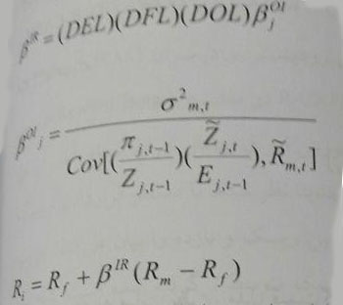
با توجه به مبانی نظری مدل قیمت گذاری دارایی های سرمایه ای تحت نظر شده و مفروضات I-CAMP می توان مدل جدیدی تحت عنوان r-capm(ir-capm) که در آن کواریانس و واریانس محاسباتی به صورت شرطی تعریف شده است ، را ارائه نمود . روابط ریاضی و محاسباتی آن به شرح زیر در دست می باشد .

Slide 90
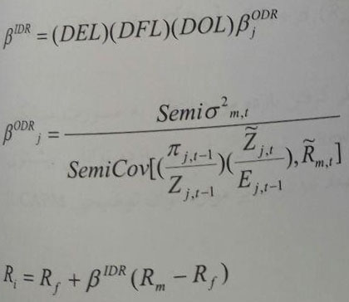
با توجه به مبانی نظری مدل قیمت گذاری دارایی های سرمایه ای تحت نظر شده و مفروضات I-CAMP و D-CAMP می توان مدل جدیدی تحت عنوان DOWNSIDE R-CAMP Intertemporal (IDR-CAMP) که در آن کواریانس و واریانس محاسباتی به صورت شرطی تعریف شده است ، راارائه نمود . روابط ریاضی و محاسباتی آن به شرح زیر در دست می باشد .

Slide 91
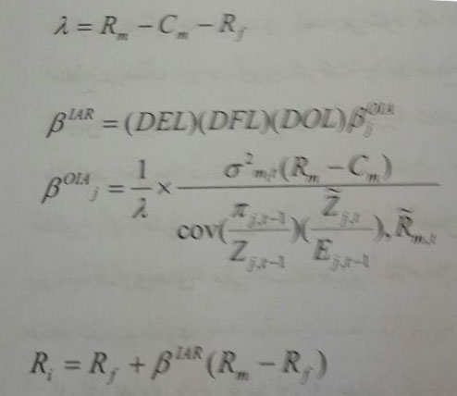
با توجه به مبانی نظری مدل قیمت گذاری دارایی های سرمایه ای تحت نظر شده و مفروضات I-CAMP و A-CAMP می توان مدل جدیدی تحت عنوان R-capm(iar-capm)که در آن کواریانس و واریانس محاسباتی به صورت شرطی تعریف شده است ، راارائه نمود . روابط ریاضی و محاسباتی آن به شرح زیر در دست می باشد .

